Slide 1
PLIN037 Sémantika a počítače
Zuzana Nevěřilová
2024

Slide 2
Znalost světa
Implicitní → Explicitní znalost
Objekty:
Popis typického představitele
Situace:
Typické situace (valenční rámce)
Encyklopedická znalost
Německo leží v Evropě
Common sense:
Co je větší než myš?
Způsobí rána knihou do hlavy smrt?
Kde se běžně nachází jídlo?

Slide 3
Common Sense
„Common sense includes commonsense knowledge – the kinds of facts and concepts that most of us know – but also the commonsense reasoning skills which people use for applying their knowledge. We each use terms like commonsense for the things that we expect other people to know and regard as obvious“
Marvin Minsky

Slide 4
Common Sense: formální popis
Common sense nemá přesné hranice.
Common sense je sdílený (ale nevíme jak moc).
Některá tvrzení jsou v rozporu s (vědeckou) skutečností (např. V noci nesvítí slunce.).
Většinu se naučíme jako děti (z vyprávění nebo z ukázek od ostatních lidí, příp. vlastní zkušeností), tudíž znalosti common sense jsou málokdy zaznamenány jako text.
Common sense je velmi rozsáhlý.

Slide 5
Common Sense: Estimates of the Size of Human Common Sense
Turing (1950, p. 442) | ${10}^{9}$ bits for a 70% chance of identifying a program as not a human after 5 min of text-based questioning
von Neumann (1958, pp. 63 and 64) | $2.8×{10}^{20}$ bits of “memory capacity” based on ${10}^{10}$ neurons × 14 bits per second per neuron × 2 × ${10}^{9}$ s, assuming “there is no true forgetting in the nervous system”
Minsky (1968, p. 26) | ${10}^{5}$-${10}^{7}$ “elements of knowledge in order to behave with reasonable sensibility in ordinary situations”
Landauer (1986) | ${10}^{9}$ bits of “information from experience”
Schwartz (1988, p. 126) | $0.8×{10}^{17}$ bits of “long-term memory”
Marvin Minsky (Lenat &amp; Guha, 1990, p. 21) | ${10}^{7}$ entries, assuming a child acquires an entry every 10 seconds from ages 0 to 8
Kurzweil (1999, p. 119) | ${10}^{8}$ chunks or “bits of understanding, concepts, patterns, specific skills”
Moravec (1999, p. 56) | $0.8×{10}^{15}$ bits of “nervous system memory” based on ${10}^{14}$ synapses x 1 byte per synapse
Mahoney (1999) | ${10}^{9}$ bits for predicting “how people respond to arbitrary input during communication”

Slide 6
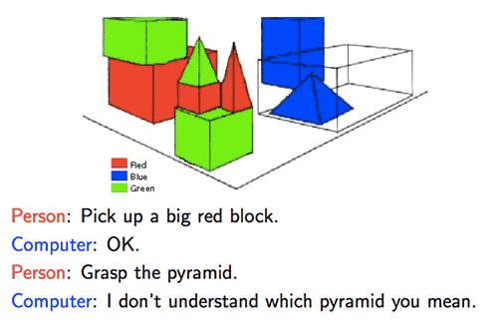
Common Sense: neobejdeme se bez něj
dlouhodobě známý problém v umělé inteligenci
SHRDLU (Terry Winograd, MIT, 1968–1970)
(mikro)svět kostek, kuželů, koulí apod.
ovládaný pomocí vět v přirozeném jazyce
http://hci.stanford.edu/~winograd/shrdlu/

Slide 7
Common Sense: SHRDLU
Syntaktický analyzátor a omezený slovník (doména geometrických těles: tj. umístit, velký, modrý, kostka, kvádr, krychle, kužel, posunout ...
Paměť pro uchování kontextu (např. Postav zelený kužel na červenou kostku. Přemísti ten kužel na modrou kostku.)
Odvození vlastností těles na základě příkladů (např. Není možné umístit objekt na místo, kde už nějaký objekt je. Je možné postavit jednu kostku na jinou kostku. Není možné postavit jeden kužel na jiný kužel.)
Schopnost naučit se pojmenovávat stavby podle jejich uspořádání (Věž je několik kvádrů nebo krychlí na sobě a na nich kužel.)

Slide 8
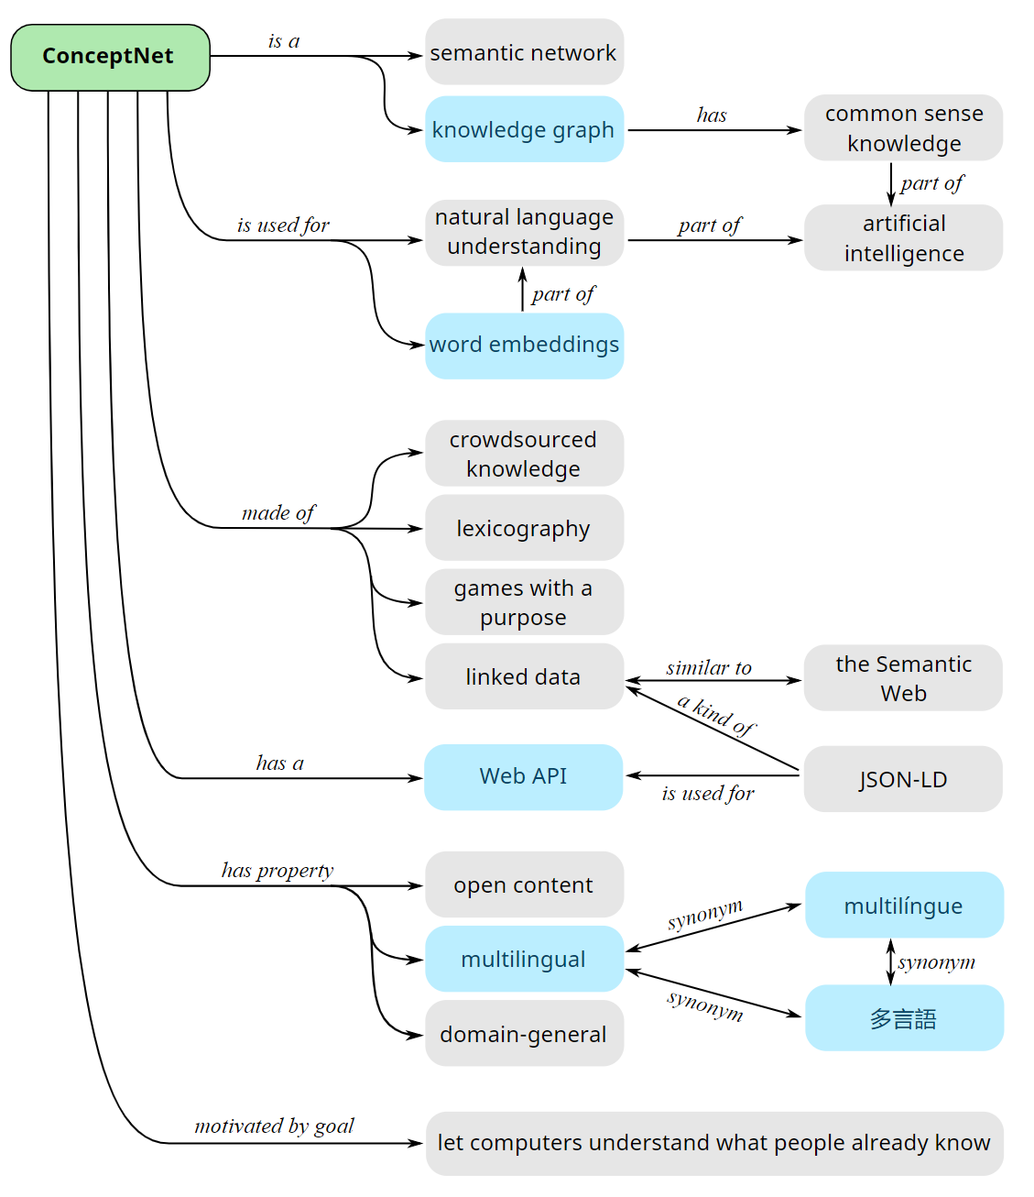
Common Sense: Projekty
ThoughtTreasure
CyC (OpenCyC, ResearchCyC)
Open Mind Common Sense → ConceptNet
WebChild (Commonsense Knowledge from the Web)
GLUCOSE (GeneraLized and COntextualized Story Explanations)
ATOMIC (An Atlas of Machine Commonsense for If-Then Reasoning)
hasPartKB
...

Slide 9
ThoughtTreasure
Reprezentace faktů pomocí různých formalismů:
FOPL, konečné automaty, skripty.
Přes 25 000 pojmů hierarchicky organizovaných (synonyma ve francouzštině a angličtině). Odvozování a porovnávání s očekáváním.
A je nepřítelem B.
A nesnáší B.
A pomáhá B.
nezvyklé

Slide 10
CyC
vývoj od 80. let (vytvořeno experty)
V r. 2007 cca 3 miliony propozic (miliony dalších z nich mohou být odvozeny)
různé způsoby odvozování (dedukce, dědičnost podobně jako v sémantických sítích)
konzistence uvnitř mikroteorií
propozice o pravděpodobnosti propozic

Slide 11
Open Mind Common Sense a ConceptNet
Open Mind Common Sense sbíral „fakty“ od uživatelů internetu (ve formě jednoduchých vět)
ConceptNet – mnohojazyčná sémantická síť zahrnující fakty
několik druhů relací
odvozování pomocí analogie (Divisi)
https://opendatascience.com/conceptnet-5-5-and-conceptnet-io/

Slide 12
Common sense and language models
Představ si, že jsi robot, který skládá hrací kostky různých tvarů. Popíšu ti kostky, vždy písmenem a pak specifikuji, jak kostka vypadá...
Na některé tvary nelze stavět (lze, ale stavba hned spadne)
ChatGPT3.5 to neví
https://chat.openai.com/share/c98abdac-71b1-415f-8985-3d2f8d440b84

Slide 13
Literatura
Minsky, M. (1999). The emotion machine: from pain to suffering. In C&C ’99: Proceedings of the 3rd conference on Creativity & cognition, page 7–13, New York, NY, USA. ACM.
Erik T. Mueller, Chapter 19 - Acquisition of Commonsense Knowledge, Editor(s): Erik T. Mueller, Commonsense Reasoning (Second Edition), Morgan Kaufmann, 2015, https://doi.org/10.1016/B978-0-12-801416-5.00019-X.
Mariya Yao. 4 Approaches To Natural Language Processing & Understanding. freeCodeCamp. 2017. https://www.freecodecamp.org/news/how-natural-language-processing-powers-chatbots-4-common-approaches-a077a4de04d4/
Erik Mueller: ThoughtTreasure. 2015. https://github.com/eriktmueller/thoughttreasure
https://github.com/ElementalCognition/glucose
https://homes.cs.washington.edu/~msap/atomic/
https://www.mpi-inf.mpg.de/departments/databases-and-information-systems/research/yago-naga/commonsense/webchild

